Slide 1
Strony internetowe
1B. Techniczne aspekty strony internetowej

Slide 2
Cele nauczania
Wymagania wstępne dla studenta: Zalecane są podstawy marketingu.
Celem jest zwiększenie świadomości i zapewnienie kontekstu:
  na temat roli stron internetowych w marketingu cyfrowym
Uczeń nauczy się:
  Technicznych aspektów strony internetowej (np. domena, hosting)

Slide 3
Tematy
Techniczne aspekty strony internetowej.
Nazwa domeny.
Certyfikat SSL.
Czym jest hosting?
Architektura hostingu.
Rzeczy, które należy wziąć pod uwagę przy wyborze hosta.
Jak znaleźć odpowiednią platformę programistyczną dla swojej firmy?

Slide 4
Techniczne aspekty strony internetowej

Slide 5
Terminy, które należy znać
CMS: Content Management System; System zarządzania treścią: Oprogramowanie, którego można używać do tworzenia, przesyłania i publikowania witryny internetowej. Na przykład: WordPress.org i Drupal. Jest to zazwyczaj rozwiązanie dla średniozaawansowanych użytkowników, którzy chcą tworzyć większe strony internetowe z większą elastycznością. Zazwyczaj wymagana jest pewna wiedza z zakresu kodowania.
Website Builder: Kreator stron internetowych: uproszczona wersja CMS, zwykle dla mniejszych stron internetowych. Umożliwia łatwą edycję witryny i oferuje predefiniowane projekty do wyboru. Służy również jako dostawca usług hostingowych. Przykłady: Wix i Squarespace.
Motyw lub szablon: Kreatory stron internetowych zawsze zawierają szereg wstępnie skonfigurowanych projektów, których można używać i dostosowywać. Motywy koncentrują się na konkretnym zastosowaniu lub biznesie,
np. witryny z portfolio, blogi, sklepy internetowe, restauracje, konsultanci, muzycy itp.
Aplikacje, rozszerzenia, widżety i wtyczki: są to dodatkowe funkcje, które można dodać do swojej witryny.
Na przykład system rezerwacji lub system rezerwacji spotkań online.

Slide 6
Nazwa domeny
https://www.unique.com
Bezpieczny protokół transmisji między klientem a serwerem
Unikalna nazwa domeny
Rozszerzenie domeny komunikuje obszar tematyczny witryny. Nazywana również domeną najwyższego poziomu; Top Level Domain = TLD.
Subdomena określająca sekcję witryny, w której znajdują się obecne strony.
Notes:
Każda część adresu URL (Uniform Resource Locator) ma określoną rolę.
Subdomena jest nieobowiązkowa. Może być: www.nazwa-domeny.pl czy (z www) czy https://dems.pro (bez ‚www’)

Slide 7





Protokół transmisji https://www.unique.com
Jeśli zależy ci na bezpiecznej transmisji na stronie, wybierz hosting, który oferuje certyfikat SLL
Korzystanie z protokołu HTTP
Brak certyfikatu SLL
HTTP nie ma szyfrowania haseł, więc haker może zobaczyć hasło qwerty987.
http://www.unique.com Hasło: qwerty987
Korzystanie z protokołu HTTPS
Certyfikat SLL
HTTPS ma szyfrowanie hasła, więc haker nie może zobaczyć hasła qwerty987.
https://www.unique.com Hasło: qwerty987
Notes:
Certyfikat SSL to certyfikat cyfrowy, który ustanawia bezpieczne szyfrowane połączenie między serwerem internetowym (na którym hostowana jest strona internetowa) a przeglądarką internetową (oprogramowaniem używanym do uzyskiwania dostępu do strony internetowej). Certyfikaty SSL służą do ochrony poufnych informacji, takich jak hasła, numery kart kredytowych i dane osobowe, przed przechwyceniem lub kradzieżą przez hakerów. Gdy witryna ma zainstalowany certyfikat SSL, adres internetowy zaczyna się od "https" zamiast "http", a na pasku adresu przeglądarki pojawia się ikona kłódki, wskazująca, że połączenie jest bezpieczne. Certyfikaty SSL są ważnym narzędziem zapewniającym bezpieczeństwo i prywatność w Internecie.

Slide 8
Używaj tylko bezpiecznego protokołu komunikacyjnego
HTTP - Hypertext Transfer Protocol
- protokół przesyłania hipertekstu
HTTPS - Hypertext Transfer Protocol Secure
- bezpieczny protokół przesyłania hipertekstu
Brak certyfikatu SLL
Certyfikat SLL

Slide 9
Subdomena https://www.unique.com
Subdomena pozwala na posiadanie oddzielnej sekcji w witrynie, która koncentruje się na określonej treści lub funkcji.
Przykłady
(strona https://www.unique.com może mieć na przykład następujące podsekcje):
  https://shop.unique.com
    zawiera sklep internetowy
  https://support.unique.com
    jest przeznaczony dla stron obsługi klienta
  https://gallery.unique.com
    zawiera galerię zdjęć
Notes:
Subdomena jest częścią większej nazwy domeny. Jest to prefiks dodawany do głównej nazwy domeny, tworzący oddzielną sekcję lub poddział witryny. Subdomena pojawia się jako oddzielna jednostka i może być używana do organizowania i kategoryzowania treści lub tworzenia odrębnych adresów internetowych do różnych celów.
Na przykład w adresie URL "blog.example.com", "blog" jest subdomeną, podczas gdy "example.com" jest domeną główną. Subdomena "blog" wskazuje, że zawartość internetowa hostowana pod tym adresem jest specjalnie dedykowana dla bloga.

Slide 10
Unikalna nazwa domeny
https://www.unique.com
Unikalna nazwa domeny oddziela witrynę od wszystkich innych witryn.
Notes:
Domena to główna część adresu strony internetowej lub adresu URL, który identyfikuje witrynę w Internecie. Zasadniczo jest to unikalna nazwa lub adres, który użytkownicy wpisują w swoich przeglądarkach internetowych, aby uzyskać dostęp do określonej witryny.

Slide 11
Rozszerzenie domeny https://www.unique.com
Możesz użyć rozszerzenia domeny, aby przekazać więcej informacji o swojej firmie lub zawartości witryny
Przykłady:
    .com - pierwotnie używana dla witryn komercyjnych. Najczęściej używane dostępne rozszerzenie (TLD)
    .org - kojarzona głównie z różnymi organizacjami non-profit lub charytatywnymi.
    .net - pierwotnie używana przez firmy zajmujące się technologią sieciową, obecnie w powszechnym użyciu
    .xyz lub .icu - ogólne zastosowanie, od witryn eCommerce po agencje
    .biz - zazwyczaj używana przez różne firmy
    .tech - szeroko stosowana przez firmy technologiczne
    .edu - powszechnie używana przez instytucje edukacyjne, głównie uniwersytety
Notes:
Rozszerzenie domeny to przyrostek następujący po nazwie domeny. Określa on typ lub kategorię strony internetowej. Typowe rozszerzenia domen obejmują ".com" (komercyjne), ".org" (organizacja), ".net" (sieć) i rozszerzenia specyficzne dla danego kraju, takie jak ".uk" (Wielka Brytania) lub ".de" (Niemcy).

Slide 12
Czym jest hosting?
Hosting internetowy odnosi się do usługi polegającej na zapewnieniu przestrzeni dyskowej i dostępu do stron internetowych w Internecie.
Wiąże się to z przechowywaniem plików i danych witryny na serwerze podłączonym do Internetu, umożliwiając dostęp do witryny użytkownikom na całym świecie.
Firmy hostingowe zazwyczaj oferują różne rodzaje planów hostingowych, np. hosting współdzielony i hosting w chmurze.
Dostawca usług hostingowych jest odpowiedzialny za utrzymanie serwera, zapewnienie jego dostępności i zapewnienie wsparcia technicznego właścicielom witryn.
Notes:
Hosting współdzielony to rodzaj hostingu internetowego, w którym wiele witryn jest hostowanych na tym samym serwerze.
Hosting w chmurze to rodzaj hostingu internetowego, w którym witryna lub aplikacja jest hostowana w sieci połączonych serwerów, które tworzą infrastrukturę chmury. Zamiast na pojedynczym serwerze fizycznym, witryna lub aplikacja jest rozproszona na wielu serwerach, często zlokalizowanych w różnych centrach danych i lokalizacjach geograficznych.

Slide 13

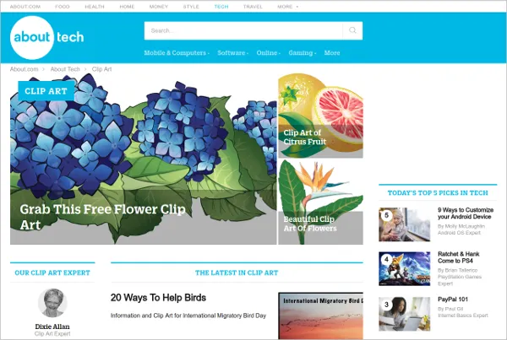

Architektura hostingu
Serwer hostingowy
(123.456.7.89)
DNS zawiera adresy IP
Użytkownicy wyszukują stronę www.unique.com wysyłając zapytanie z przeglądarki.
www.unique.com
Serwer DNS odsyła odpowiedni adres IP: 123.456.7.89
Przeglądarka prosi o
123.456.7.89
2
1
3
4
Host wysyła do przeglądarki adres 123.45465.7.89
Notes:
*DNS (ang. Domain Name System) - usługa, której głównym zadaniem jest przetłumaczenie nazw domen (np. www.unigue.pl) na adres IP (np. 123.456.7.89)
Architektura hostingu odnosi się do struktury i konfiguracji serwerów i innych komponentów, które hostują strony internetowe w Internecie. Obejmuje ona różne elementy współpracujące ze sobą w celu zapewnienia dostępności i funkcjonalności stron internetowych.
Architektura hostingu obejmuje np:
Serwer WWW (serwer WWW to oprogramowanie lub sprzęt, który przechowuje pliki stron internetowych i odpowiada na żądania z przeglądarek internetowych).
Serwer bazy danych (serwer bazy danych przechowuje i zarządza danymi witryny, takimi jak informacje o użytkownikach, treści i ustawienia).
Load Balancer (w sytuacjach, gdy używanych jest wiele serwerów internetowych, load balancer rozdziela przychodzący ruch internetowy pomiędzy te serwery)
Content Delivery Network (CDN to rozproszone sieci serwerów zlokalizowanych w różnych lokalizacjach geograficznych)
Firewall (firewall to środek bezpieczeństwa, który monitoruje i kontroluje przychodzący i wychodzący ruch sieciowy)
Tworzenie kopii zapasowych i odzyskiwanie danych po awarii (architektura hostingu obejmuje przepisy dotyczące regularnego tworzenia kopii zapasowych danych witryny i planu odzyskiwania danych po awarii w celu zminimalizowania utraty danych i zapewnienia ciągłości działania w przypadku awarii serwera lub sytuacji awaryjnych).
Skalowalność i redundancja (Skalowalna architektura hostingu może obsłużyć rosnący ruch w witrynie i zapotrzebowanie na zasoby poprzez dodanie większej liczby serwerów lub dostosowanie zasobów. Nadmiarowość zapewnia, że w przypadku awarii jednego serwera, inny przejmuje jego zadania, aby zapewnić nieprzerwaną dostępność witryny).
Komponenty te współpracują ze sobą, aby zapewnić niezawodne, bezpieczne i wydajne środowisko hostingowe dla stron internetowych. Konkretna architektura może się różnić w zależności od dostawcy usług hostingowych, wymagań strony internetowej i skali infrastruktury hostingowej.
Materiał kursu zawiera link do filmu wyjaśniającego serwery DNS i hosty internetowe.

Slide 14
Do rozważenia przy wyborze hosta
Opóźnienie ładowania strony o 1 sekundę powoduje spadek liczby konwersji o 7%.
4-sekundowe opóźnienie w ładowaniu strony powoduje utratę 10% lub więcej ruchu na stronie.
86% stron internetowych ma co najmniej jedną poważną lukę w zabezpieczeniach.
Migracja na innego hosta może kosztować tysiące dolarów i wymagać tygodni, a nawet miesięcy planowania.
Jakiego rodzaju stronę internetową budujesz - czy będzie ona przede wszystkim źródłem informacji o firmie, czy też będzie wymagała bardziej interaktywnych elementów?
Jaką funkcjonalność będzie zawierała Twoja strona - czy będziesz miał bazę danych klientów i czy będzie istniał transfer prywatnych i bezpiecznych informacji?
Jakiego rodzaju wzrost ruchu jest oczekiwany - czy będzie to blog, który z czasem będzie odnotowywał stale rosnący ruch, czy też witryna eCommerce, która może doświadczać intensywnych skoków ruchu?
Źródło: https://www.hostpapa.com/blog/web-hosting/definitive-guide-web-hosting/

Slide 15
Co brać pod uwagę przy wyborze hosta
Czy będziesz musiał hostować wiele witryn w wielu subdomenach dla swojej witryny?
Czy planujesz skalowanie i dodawanie nowych funkcji w miarę rozwoju firmy?
Czy będziesz potrzebować integracji oprogramowania teraz lub w przyszłości z oprogramowaniem innych firm
(np. oprogramowaniem księgowym, oprogramowaniem do zarządzania relacjami z klientami, ERP itp.)
Czy przewidujesz jakieś specjalne potrzeby związane z kodowaniem witryny (php, java, .net itp.)?
Jaki rodzaj treści jest obsługiwany - czy potrzebna będzie znaczna ilość niezawodnej przepustowości dla stale rosnącej liczby odbiorców?
Ile stron będzie miała Twoja witryna - niektórzy dostawcy ograniczają liczbę dozwolonych stron w przypadku wartościowych/ekonomicznych planów hostingowych.
Czy Twoja witryna ma kluczowe znaczenie dla sukcesu i rozwoju Twojej firmy - jak przestój wpłynie na Twoje przychody?
Czy czas pracy jest czynnikiem krytycznym?
Czy wraz z witryną potrzebny będzie hosting poczty e-mail?
Źródło: https://www.hostpapa.com/blog/web-hosting/definitive-guide-web-hosting/

Slide 16
10 najważniejszych czynników przy wyborze hosta
1. Miejsce na dysku
2. Przepustowość
3. Bezpieczeństwo
4. Czas pracy
5. Szybkość strony internetowej
6. Wstępnie zainstalowane aplikacje
7. Nazwy domen
8. Kreator stron internetowych
9. Wsparcie
10. Kopie zapasowe
Źródło: https://www.bluehost.com/resources/features-a-good-web-host-should-provide/
Notes:
https://www.bluehost.com/resources/features-a-good-web-host-should-provide

Slide 17
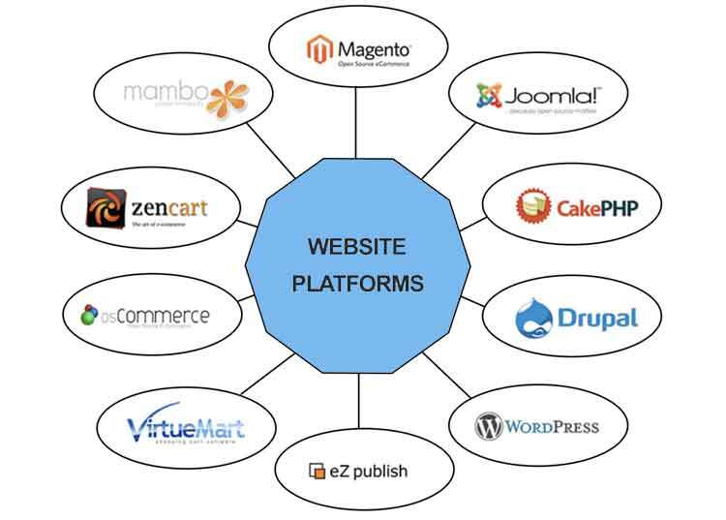
Jak znaleźć odpowiednią platformę programistyczną dla swojej firmy?
Notes:
Znalezienie odpowiedniej platformy programistycznej dla firmy wymaga starannego rozważenia kilku czynników. Oto kilka kroków, które pomogą Ci w tym procesie:
Określenie potrzeb i celów firmy: Zrozumienie konkretnych wymagań i celów firmy w odniesieniu do platformy programistycznej.
Ocena dostępnych platform: Zbadaj i oceń różne platformy programistyczne dostępne na rynku.
Rozważ swoją wiedzę techniczną: Oceń umiejętności techniczne i wiedzę zespołu. Określ, czy twoi programiści są biegli w określonych językach programowania, frameworkach lub technologiach, które są zgodne z określonymi platformami programistycznymi.
Ocena skalowalności i elastyczności: Rozważ skalowalność i elastyczność platformy programistycznej. Zwróć uwagę na takie cechy jak integracja z chmurą, architektura mikrousług i wsparcie dla nowoczesnych technologii.
Rozważ możliwości integracji: Określ zdolność platformy do integracji z istniejącymi systemami, bazami danych i usługami innych firm.
Bezpieczeństwo i zgodność: Bezpieczeństwo ma kluczowe znaczenie dla każdej platformy programistycznej. Oceń funkcje bezpieczeństwa platformy, mechanizmy uwierzytelniania, możliwości szyfrowania danych oraz zgodność z przepisami branżowymi i standardami zgodności istotnymi dla Twojej firmy.
Kwestie kosztów: Należy ocenić wpływ platformy deweloperskiej na koszty, w tym opłaty licencyjne, koszty hostingu, koszty utrzymania oraz wszelkie wymagane dodatkowe narzędzia lub zasoby.
Szukaj rekomendacji i recenzji: Konsultuj się z kolegami z branży, bierz udział w konferencjach i angażuj się w społeczności deweloperów, aby zbierać spostrzeżenia i rekomendacje.

Slide 18
Zacznij od tych pytań przy wyborze platformy internetowej:
Czy tylko wyświetlasz informacje, czy też odwiedzający witrynę powinni mieć możliwość interakcji ze stronami?
Planujesz sprzedawać produkty lub usługi na www?
Czy musisz przechwytywać dane klientów (np. dane kontaktowe) na potrzeby marketingu e-mailowego lub sprzedaży?
Czy będziesz zarządzać swoją witryną samodzielnie, czy współpracować z zewnętrznym dostawcą usług?
Czy jest budżet na dodatkowe funkcje?
W jakim stopniu chcesz dostosować układ i wygląd?
Czy potrzebujesz stworzyć jakieś unikalne funkcje, takie jak quizy, formularze lub newslettery?
https://www.forbes.com/advisor/business/software/best-website-builders/

Slide 19
Co należy wziąć pod uwagę przy wyborze platformy do tworzenia stron internetowych
Optymalizacja strony mobilnej - responsywny design
  Optymalizacja mobilna jest koniecznością, ponieważ urządzenia mobilne są najczęściej wybieranymi urządzeniami. Upewnij się, że Twoja platforma internetowa obsługuje responsywne projektowanie, dzięki czemu może być zoptymalizowana pod kątem urządzenia, na którym jest używana.
Opcje SEO
  Widoczność SEO jest koniecznością. Upewnij się, że Twoja witryna zapewnia maksymalne wsparcie dla SEO.
Elastyczność projektowania
  Elastyczność projektu ma kluczowe znaczenie. Chcesz, aby Twoja witryna zaspokajała Twoje specyficzne potrzeby, a także chcesz być w stanie odróżnić się od konkurencji. Ponadto, jeśli planujesz samodzielnie utrzymywać swoją witrynę, docenisz maksymalną elastyczność projektu
  i łatwość użytkowania.
Motywy/szablony
  Motywy i szablony znacznie przyspieszają pracę projektantów. Istniejące szablony można szybko modyfikować zgodnie z potrzebami klientów w porównaniu do sytuacji, gdy zaczynasz od zera.

Slide 20
Co należy wziąć pod uwagę przy wyborze platformy do tworzenia stron internetowych
Łatwość użytkowania
  Czy użytkownicy mogą samodzielnie tworzyć, zarządzać i aktualizować stronę internetową, czy też potrzebują do tego (drogiego i czasochłonnego) profesjonalisty?
Narzędzia mediów społecznościowych
  Interakcja i możliwość udostępniania w różnych serwisach społecznościowych zwiększa skuteczność marketingu. Upewnij się, że Twoja witryna to obsługuje.
Wtyczki i moduły
  Możliwość korzystania z wtyczek może się przydać w celu dodania funkcjonalności do witryny.
Wsparcie
  Wsparcie 24/7 jest bardzo przydatne, ponieważ nie chcesz żadnych dodatkowych przestojów na swojej stronie.
Wycena
  Sprawdź, czy potrzebujesz wszystkiego, za co płacisz.

Slide 21
Co należy wziąć pod uwagę przy wyborze platformy do tworzenia stron internetowych?
Popularność
  Niepopularne platformy mogą mieć podstawowe problemy z jakością, słabe wsparcie lub są trudne
  w użyciu, podczas gdy sama liczba użytkowników i ich stron internetowych oznacza wysokiej jakości rozwiązania techniczne, dobre wsparcie ze strony programistów i innych użytkowników, a użytkownicy uważają, że platforma jest wystarczająco łatwa w użyciu dla ich działalności.
Newsletter
  Kreator newslettera może okazać się bardzo przydatny do utrzymywania kontaktu z bazą klientów.
Blogowanie, E-commerce, Członkostwa
  W zależności od rodzaju prowadzonej działalności nie zawsze są to funkcje OBOWIĄZKOWE.

Slide 22
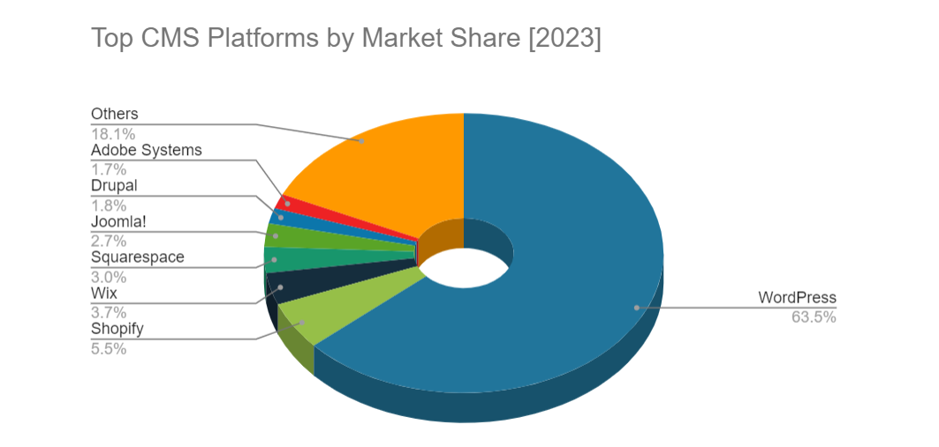
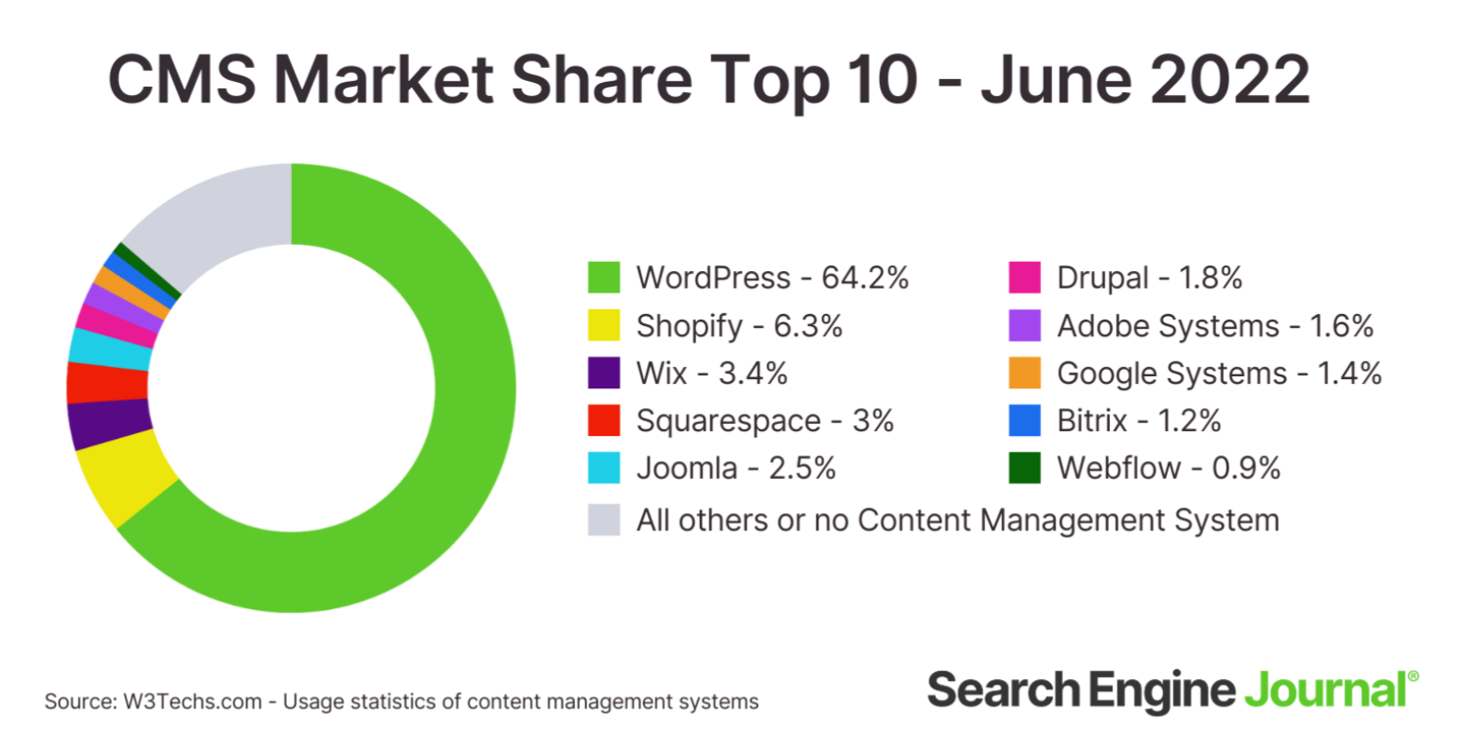
Rynek platform internetowych jest zdominowany przez WordPress
Reszta rynku jest bardzo rozdrobniona
https://meetanshi.com/blog/cms-statistics/
https://www.searchenginejournal.com/cms-market-share-june-2022/455912/
Notes:
WordPress jest najpopularniejszą platformą programistyczną. Oto lista 11 najlepszych kreatorów stron internetowych, które mają skalowalne funkcje i profesjonalnie zaprojektowane szablony. Są one również szybkie w konfiguracji, łatwe do dostosowania, przyjazne dla początkujących i bardzo przystępne cenowo.
Ruth maak hier verwijzing naar forbes bv

Slide 23
Najlepsi twórcy stron internetowych 2023 roku wg. Forbes Advisor
Weebly: “Best Overall”
GoDaddy: “Best for Service Providers”
IONOS: “Best for Startups”
Squarespace: “Best for Creatives”
HostGator: “Best for Simplicity”
Wix: “Best for Code-Free Customizations”
Shopify: “Best for Dropshipping”
Zyro: “Best for Affordability”
WordPress.org: “Best for Versatility”
Duda: “Best for Agencies”
https://www.forbes.com/advisor/business/software/best-website-builders/

Slide 24
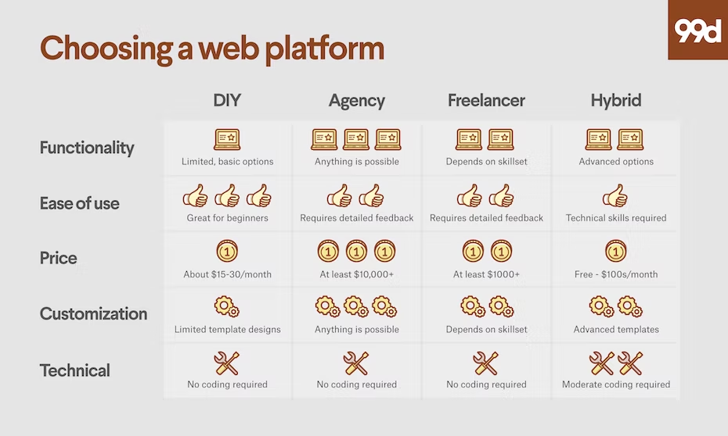
Tworzenie stron internetowych - wiele opcji
Typ platformy | Opis | Kiedy używać | Przykład
DIY (zrób to sam) | Łatwe w użyciu platformy z gotowymi szablonami | Gdy liczy się prosta funkcjonalność i oszczędność kosztów | WIX, Shopify itp.
DFM (zrób to dla mnie) | Strona internetowa zaprojektowana i stworzona przez agencję | Kiedy kodowanie jest wymagane "aby wszystko było w porządku" | www.porternovelli.com
Freelancer | Zapewnia profesjonalne wsparcie, ale przy niższych kosztach niż agencja | Gdy potrzebujesz pomocy, ale „możesz mieszkać z lokalnym partnerem” | Lokalny profesjonalny programista stron internetowych
Platformy hybrydowe | Platforma DIY umożliwiająca indywidualne kodowanie | Kiedy twoje platformy DIY potrzebują "tylko trochę więcej" | WordPress
Źródło: https://99designs.com/blog/web-digital/best-web-platform-small-business/

Slide 25
Praca domowa 2: Planowanie korporacyjnej strony internetowej/podstawowe koncepcje
Praca zespołowa - 4 uczniów w zespole
Celem tego zadania dla uczniów jest:
poznanie różnych składników nazwy domeny,
zrozumieć koncepcje i funkcje serwera nazw domen i hostingu internetowego,
być świadomym różnych platform dostępnych do tworzenia stron internetowych.
Zobacz szczegóły w dokumencie (Websites_Homework2)
Wypełnij załączone tabele znajdujące się w dokumencie Zadanie domowe 2.
Analizując nazwę domeny, zwróć uwagę na rodzaj działalności/operacji, dla której domena jest tworzona.
Analizując hosty internetowe, porównaj różnice techniczne i poziomy usług, które każdy z nich zapewnia.
Analizując platformę programistyczną, należy zwrócić uwagę na elastyczność projektu, obsługę klienta i koszty każdej z nich.
Przygotuj się do prezentacji.

